Slide 1

İklim Değişikliğinin Orman Ekosistemleri Üzerine Etkileri
Orman Ekosistemlerinde Karbon Yutağı, İklim Değişikliği ve Dijital İzleme Kapasitesinin Geliştirilmesi Projesi
Prof. Dr. Sinan GÜNER
Artvin Çoruh Üniversitesi Orman Fakültesi Silvikültür Anabilim Dalı Öğretim Üyesi
28.10.2026

Slide 2
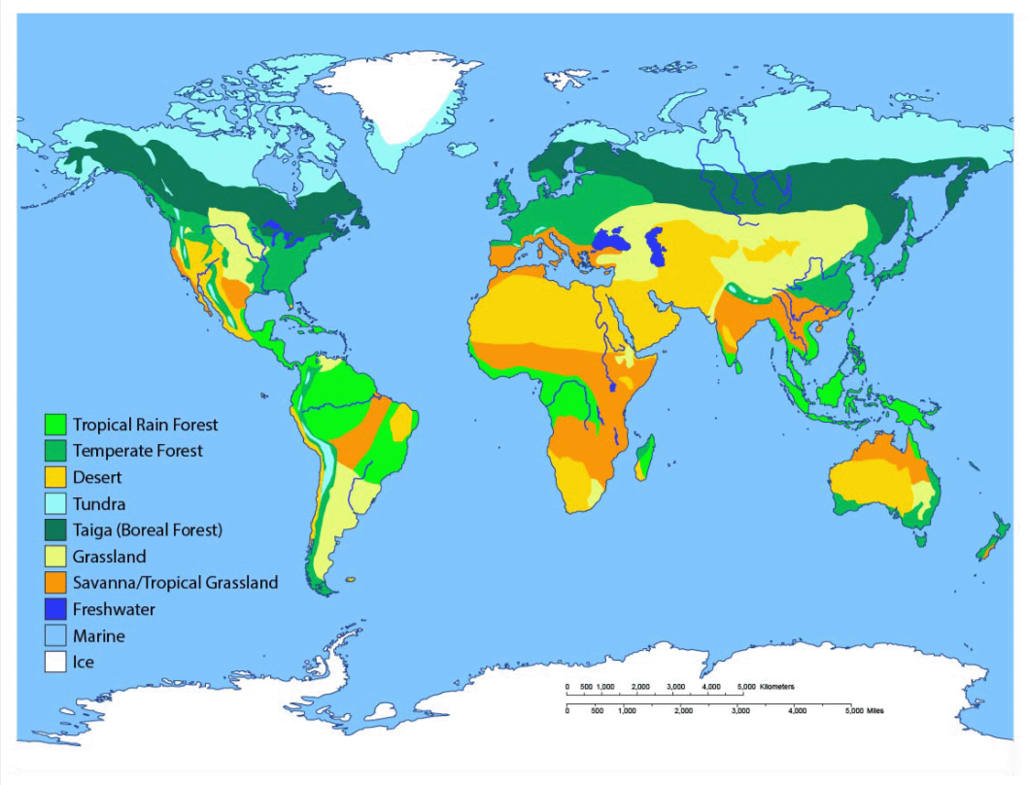
Biyomlar

Slide 3

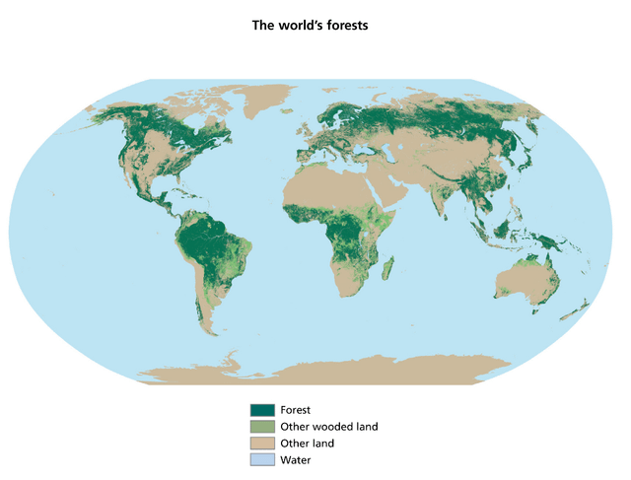
DÜNYADAKİ ORMAN ŞEKİLLERİ
Tropik Yağmur Ormanları
  Mangrov Ormanları
  Tropik İğne Yapraklı Ormanlar
  Bambu Ormanları
Kış ormanları (Monzun ormanları- Yağmur yeşili yapraklı ormanlar)
Sert Yapraklı Ormanlar
Geniş Yapraklı Ormanlar
İğne Yapraklı Ormanlar
Galeri Ormanları

Slide 4
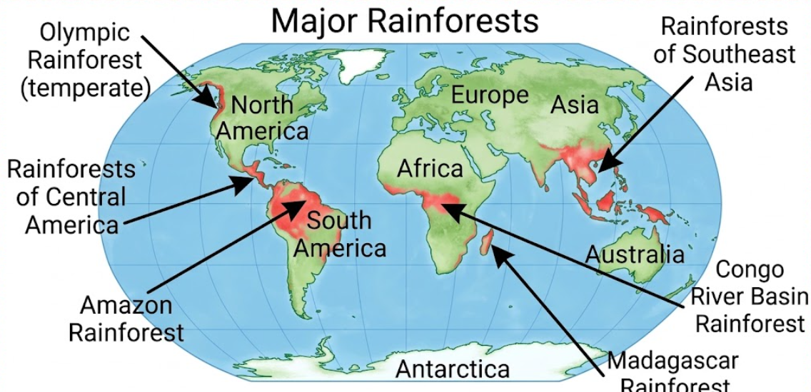
Tropik Yağmur Ormanları

Slide 5
Tropik Yağmur Ormanları
Sıcaklık :
Yıllık 25 °C ile 28 °C arasında seyreder.
Mevsimsel Değişim: Geleneksel anlamda kış veya yaz yoktur. En sıcak ay ile en soğuk ay arasındaki sıcaklık farkı 2-3 °C'yi geçmez.
Yağış : 2.000 mm ile 3.000 mm /4000 mm
(Kamerun ve Polinezya’da 10000 mm’ nin üzerinde)
Bağıl Nem Oranı: %80 ile %90

Slide 6
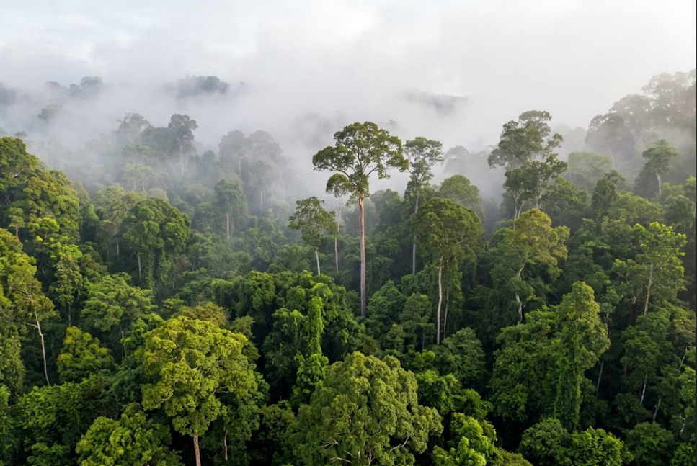
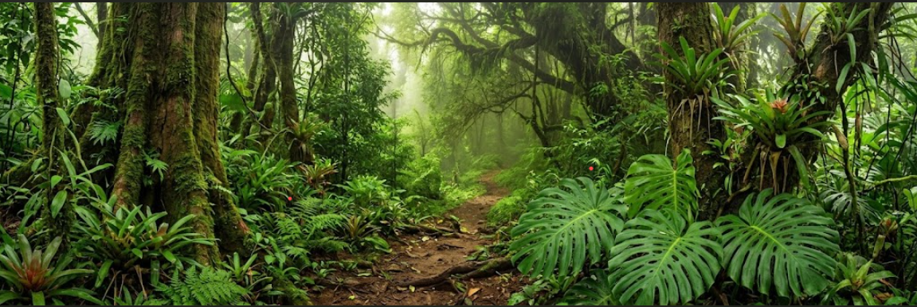
Dünya karalarının % 10’u
Dünya ormanlarının % 30-33’ü
Dünyadaki canlı varlıkların %50'den fazlası

Slide 7
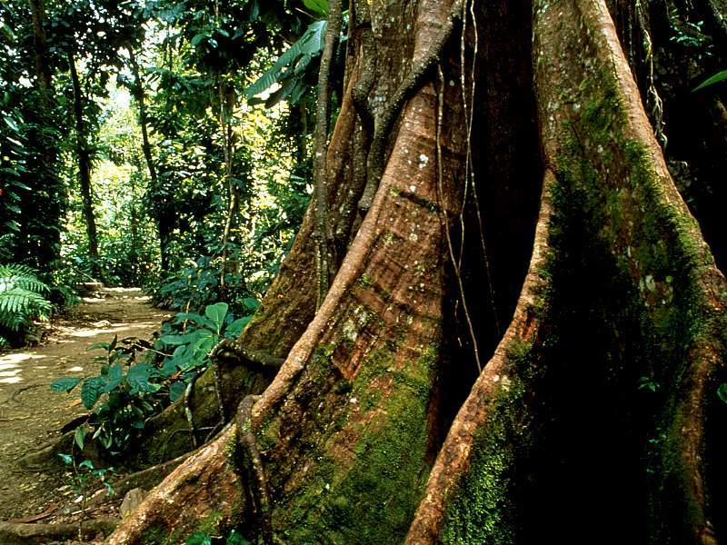
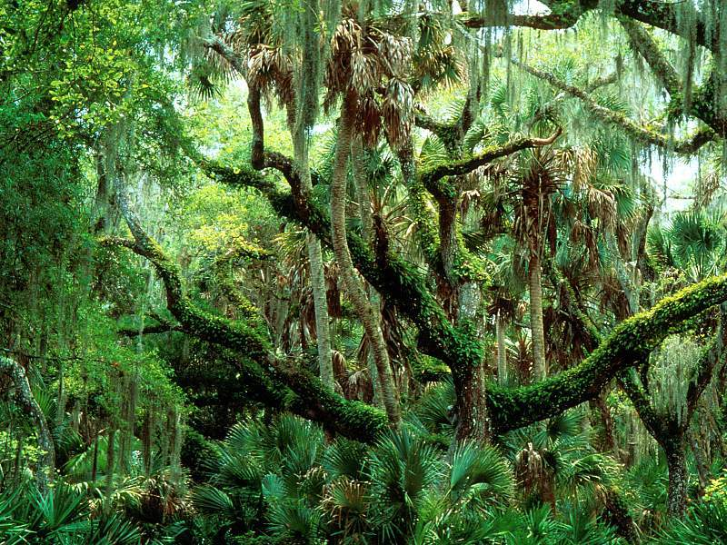
Tropik Yağmur Ormanları
Notes:
Kütük dal yapısı ve Sarmaşıklar

Slide 8
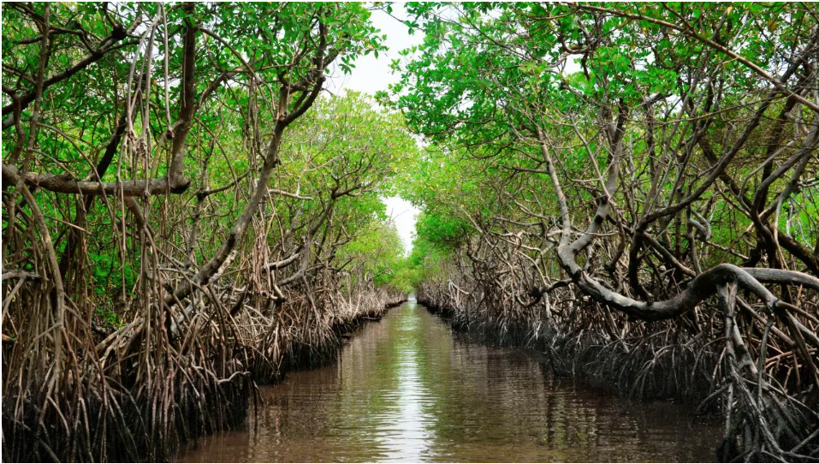
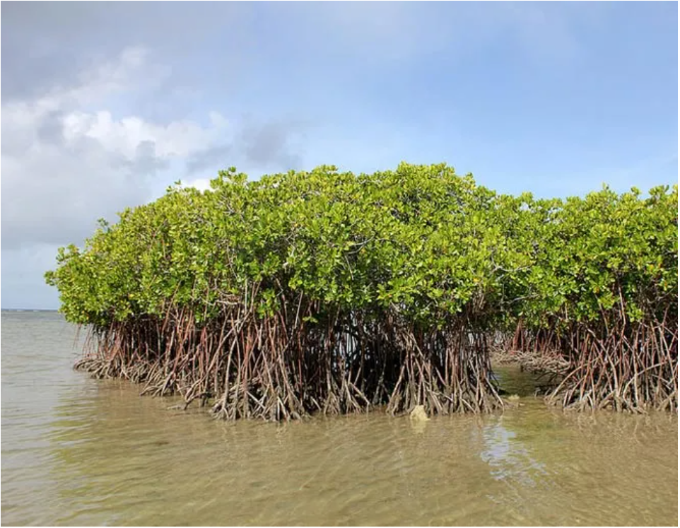
Mangrov Ormanları
Tuz Toleransı ve Süzme
Solunum Kökleri
Canlı Doğum (Vivipari)

Slide 9
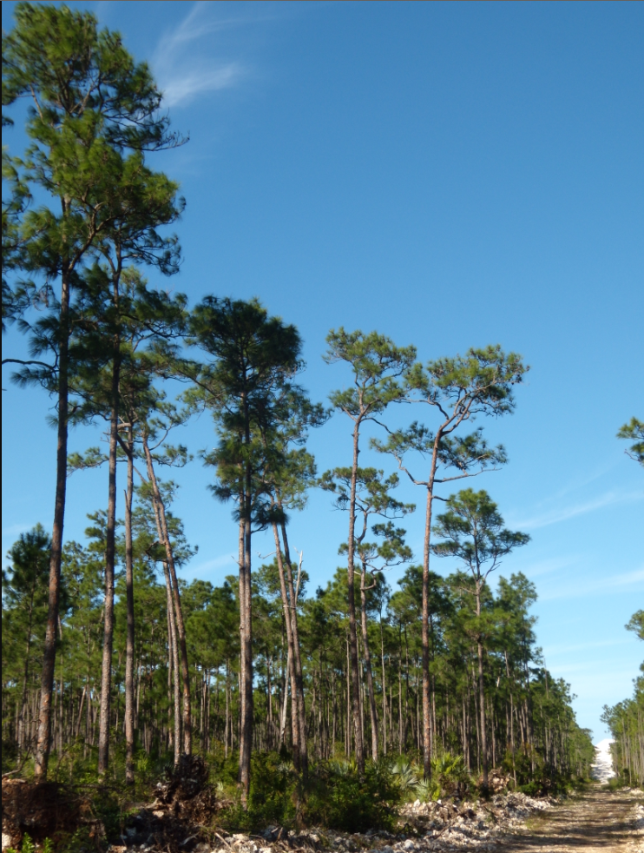
Tropikal İğne Yapraklı Ormanlar
Pinus merkusii (Sumatra Çamı / Merkus Çamı): Botanik dünyasında çok özel bir yere sahiptir. Ekvator çizgisinin güneyine (Sumatra'da yaklaşık 2° Güney enlemine) geçen dünyadaki tek doğal çam türüdür.
Pinus caribaea (Karayip Çamı): Orta Amerika ve Karayipler kökenlidir. Hızlı büyüme kapasitesi sayesinde günümüzde tüm dünyada (Afrika, Güney Amerika, Asya) tropikal endüstriyel plantasyonların en yaygın türüdür.
Pinus oocarpa (Orta Amerika Çamı): Meksika ve Orta Amerika'nın tropikal dağlık alanlarında, kuraklığa ve yangına dayanıklı yapısıyla öne çıkar.
Pinus kesiya (Khasi Çamı): Hindistan, Çin ve Güneydoğu Asya'nın tropikal ve subtropikal yüksek rakımlarında doğal yayılış gösterir.
Pinus patula (Meksika Sarkan Çamı): Tropikal dağlık bölgelerde yetişen, uzun ve sarkık iğne yapraklarıyla tanınan, kağıt ve ambalaj sanayisinde çok tercih edilen bir türdür.
Pinus tropicalis & Pinus cubensis: Küba'nın sıcak ova ve tepelerine özgü endemik tropikal çam türleridir.

Slide 10
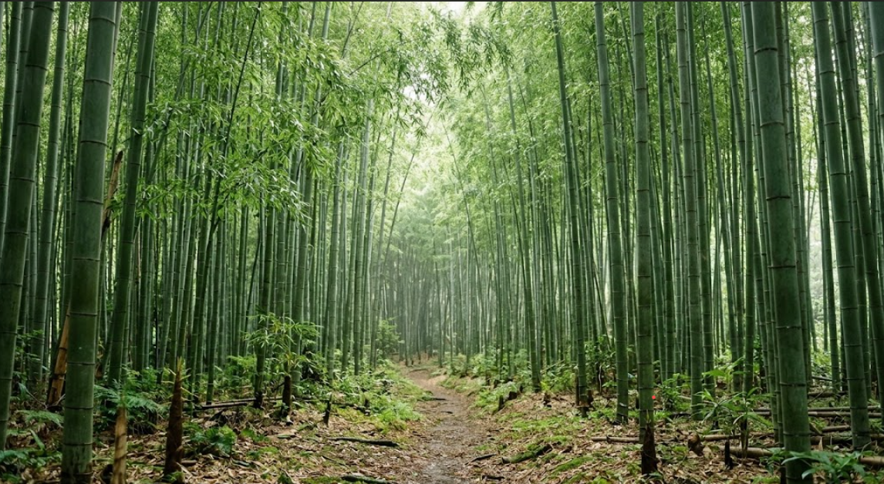
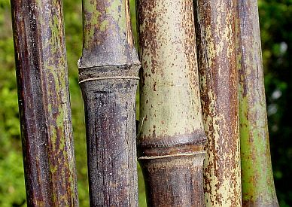
Bambu Ormanları

Slide 11
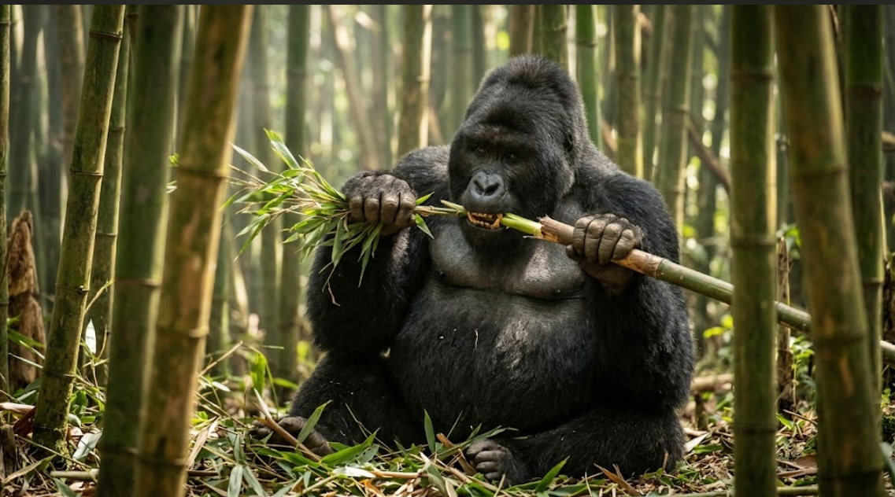
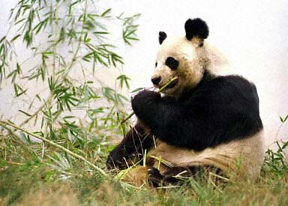
Bambu Ormanları

Slide 12
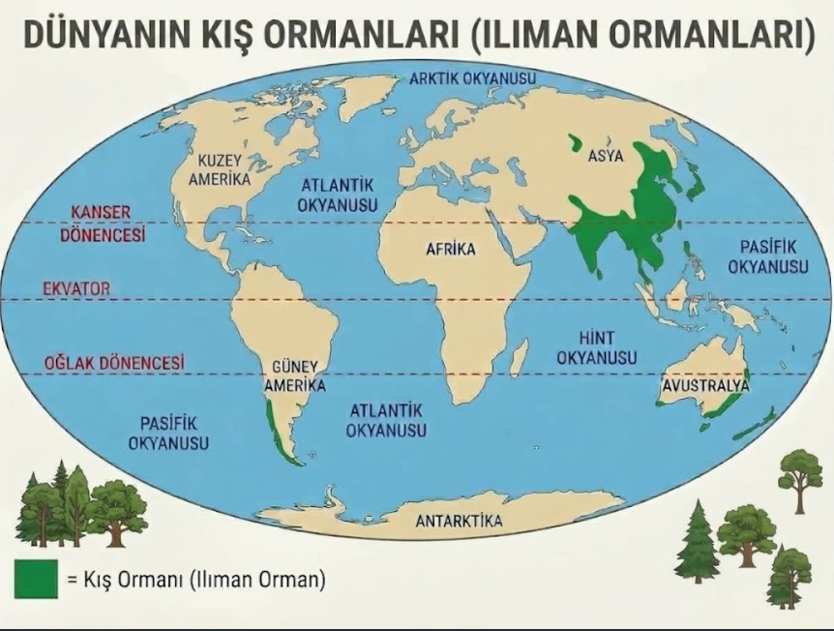
Muson Ormanlar

Slide 13
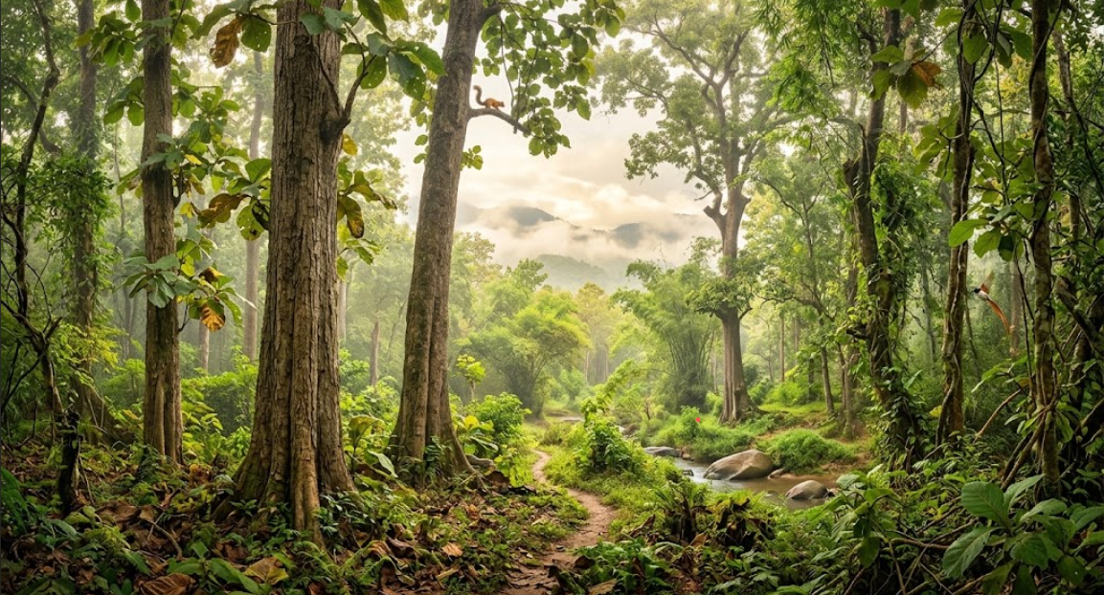
Muson Ormanları

Slide 14
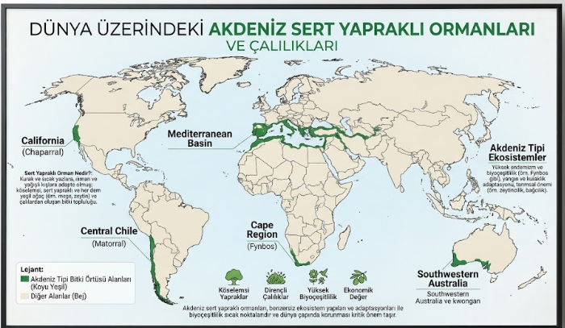
Sert Yapraklı Ormanları

Slide 15
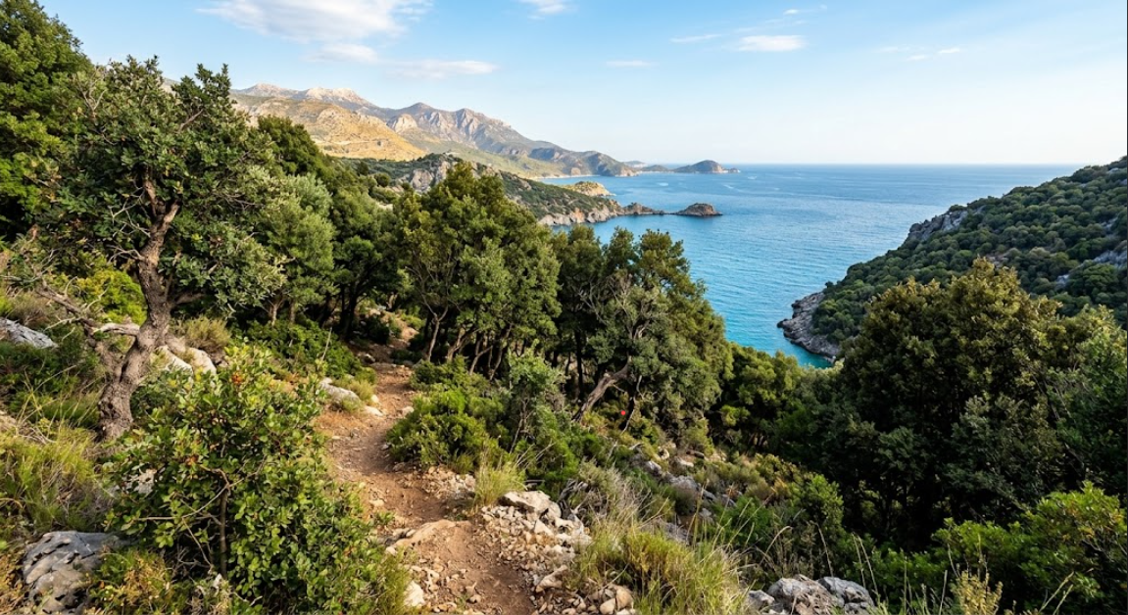
Sert Yapraklı Ormanlar
Notes:
Sert yapraklı ormanların ana omurgasını oluşturan türler
Pırnal Meşesi (Quercus ilex)
Kermes Meşesi (Quercus coccifera),
Yabani Zeytin / Delice (Olea europaea var. Sylvestris
Sandal Ağacı (Arbutus andrachne) & Kocayemiş (Arbutus unedo
Keçiboynuzu / Harnup (Ceratonia siliqua):
Defne (Laurus nobilis) & Akçakesme (Phillyrea latifolia)
Kızılçam (Pinus brutia), Fıstık Çamı ve Akdeniz Servisi (Cupressus sempervirens)
Türkiye'de ağırlıklı olarak Akdeniz, Ege ve Marmara kıyı kuşaklarında yayılış gösteren bu ormanlar, iklim değişikliğine karşı direnç ve yangın ekolojisi açısından son derece kritik bir yere sahiptir.

Slide 16
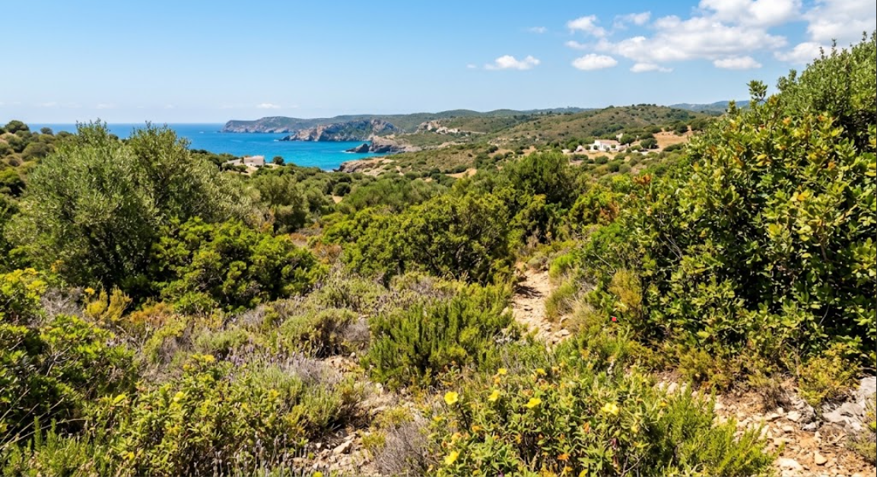
Maki-Garik

Slide 17
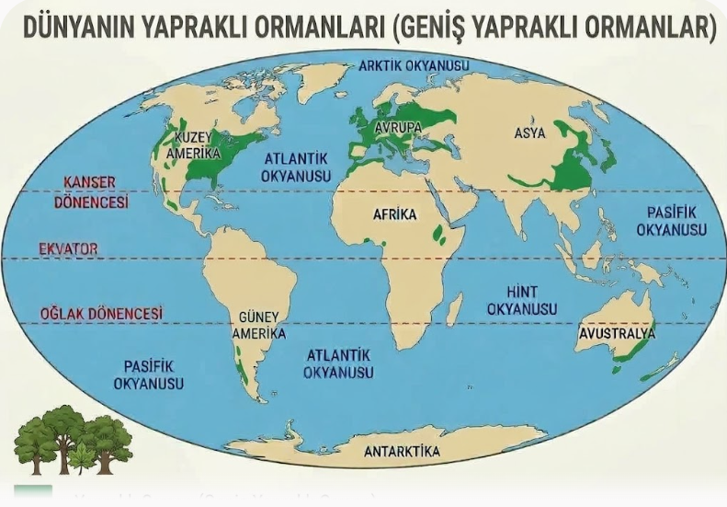

Slide 18
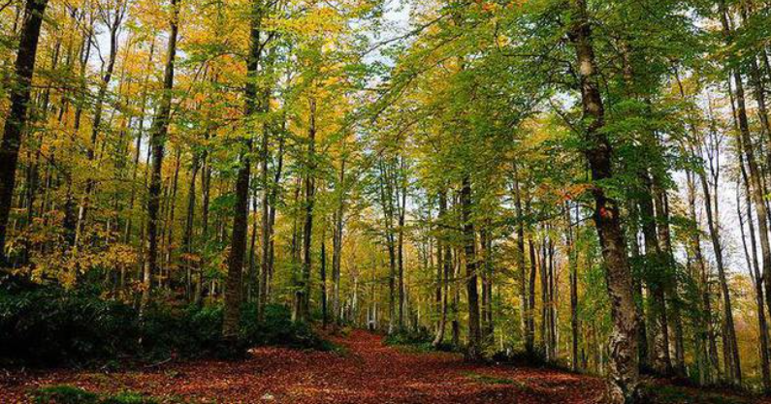
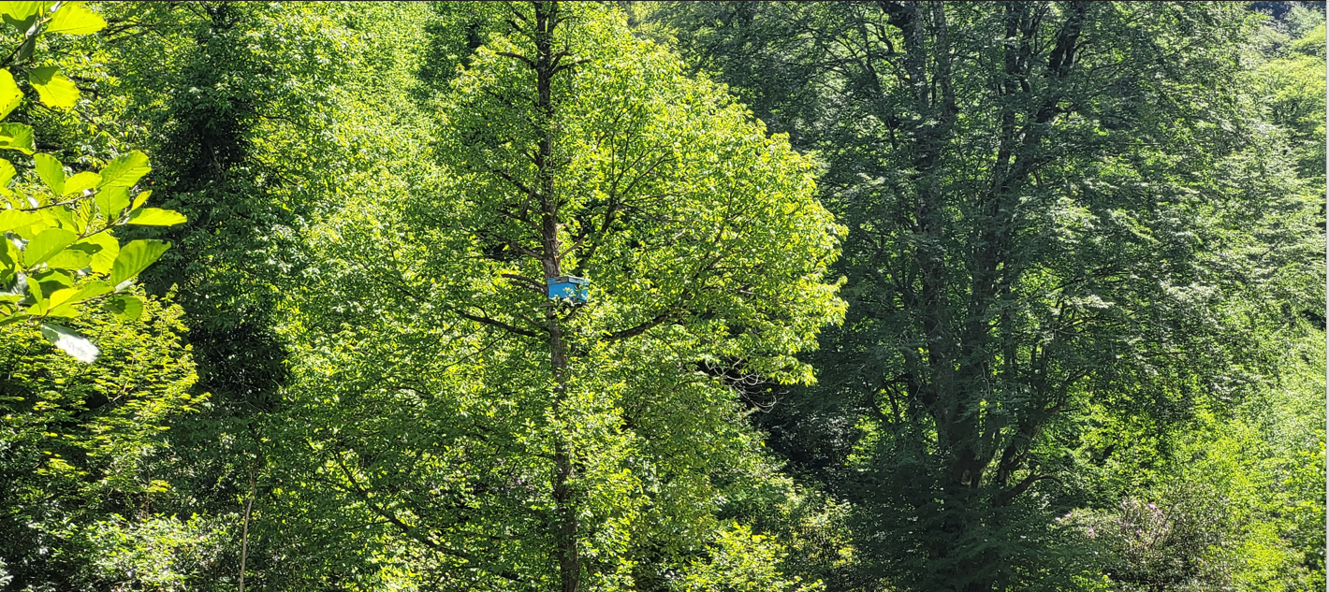
Yıllık ortalama sıcaklık 10 °C ile 18 °C arasında değişir.
Yazlar ılık/sıcak, kışlar ise dondurucu soğuklar içerir.
Yıllık yağış miktarı 750 mm ile 1.500 mm / 2000 mm
Notes:
Ormanları oluşturan karakteristik türler Kayın, Meşe, Gürgen, Kestane, Ihlamur, Dişbudak gibi kışın yaprağını döken ağaçladır.
Kayın, meşe, akçaağaç, ceviz, kestane ve dişbudak gibi türlerin odunları; yoğunlukları, esneklikleri ve estetik dokuları nedeniyle mobilya, parke, ahşap kaplama, müzik aletleri ve iç mimari sektöründe en yüksek ticari değere sahip hammaddelerdir.
Sonbaharda klorofilin bozulmasıyla ortaya çıkan sarı, turuncu ve kırmızı yaprak renklenmeleri, dünya çapında milyarlarca dolarlık ekoturizm hacmi yaratır.

Slide 19
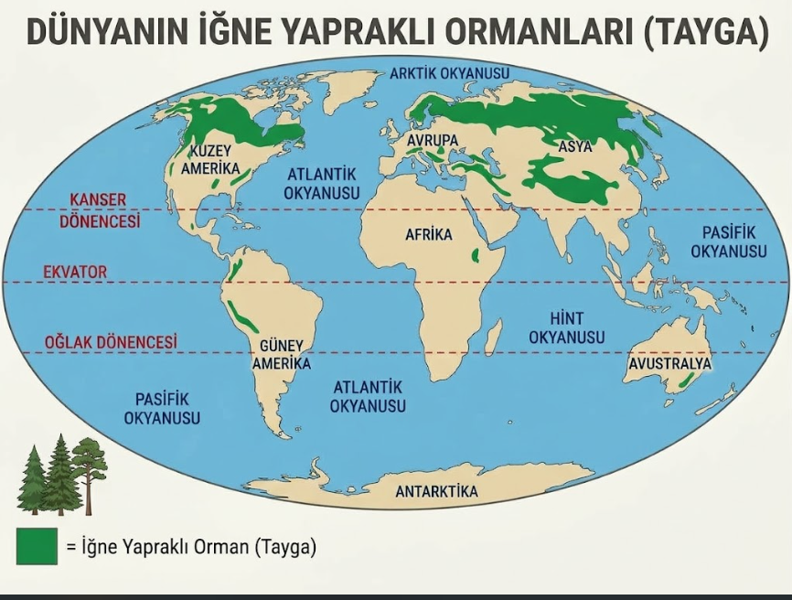
Notes:
Kuzey Yarımküre'nin ibreli (iğne yapraklı / kozalaklı) ormanları, dondurucu kış soğuklarına, kısa büyüme mevsimlerine ve besince fakir topraklara uyum sağlamış, karasal biyomlar arasında en geniş alanı kaplayan ekosistemlerdir.
Boreal Ormanlar (Tayga Kuşağı): 50° ile 70° Kuzey enlemleri arasında, Avrasya ve Kuzey Amerika'yı devasa bir kuşak şeklinde çevreler. İsveç, Norveç, Finlandiya, Rusya (Sibirya), Kanada ve Alaska bu biyomun ana vatanıdır. Karasal biyomlar arasında dünyanın en geniş bitki örtüsü kuşağıdır.
Dünyanın en devasa ağaçlarına ev sahipliği yapan ılıman ormanları (Sekoya, Douglas Göknarı, Sitka Ladini)
Alpler, Karpatlar, Ural Dağları ve Kafkaslar.
Doğu ve Batı Karadeniz'in yüksek kesimleri (Ladin, Göknar, Sarıçam), Toros Dağları (Sedir, Karaçam) ve Batı Anadolu (Kızılçam, Fıstıkçamı)
Yüzey alanı daraltılmış iğne yapraklar, buharlaşmayı önleyen kalın bir stoma ve balmumu tabakası ile kaplıdır. Bu yapı kışın donan topraktan su alınamadığı dönemde (fizyolojik kuraklık) su kaybını engeller.
Ağaçların aşağıya doğru genişleyen piramidal (konik) yapısı, ağır kütleli kar birikintilerinin dalları kırmadan kayıp düşmesini sağlar
Melez (Larix) hariç çoğu ibreli tür kışın yaprak dökmez. Böylece ilkbaharda sıcaklık çimlenme seviyesine ulaştığı ilk anda yaprak üretmekle zaman kaybetmeden derhal fotosenteze başlar.
Gövde ve yapraklardaki reçine tüpleri, aşırı soğuklarda hücre dokularının donmasını engeller ve zararlı böceklere karşı kimyasal bir kalkan oluşturur.

Slide 20
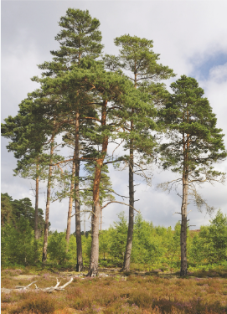
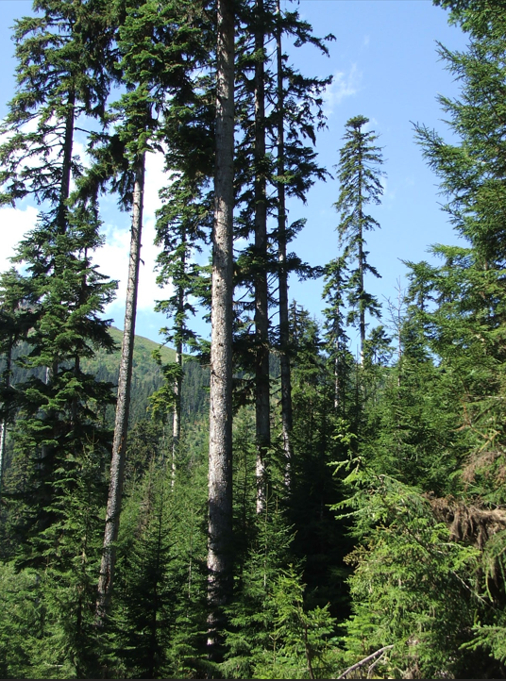
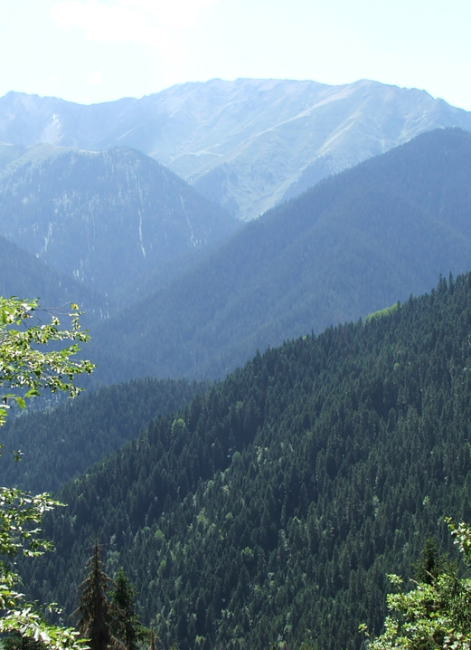
Notes:
Ladin, Göknar, Çam türleri, Sedir ve Melez bu orman alanlarında görülen baskın türlerdir.
Boreal ormanlar, özellikle orman altındaki dona maruz kalmış topraklar (permafrost) ve turbalıklar ile birlikte dünyadaki karasal karbonun yaklaşık %20'sinden fazlasını depolar.
Boz ayı, kurt, vaşak, sığın (Alces alces), ren geyiği ve boreal baykuş türleri için kesintisiz bir küresel sığınaktır.
Dünya ahşap inşaat, marangozluk ve selüloz-kağıt endüstrisinin ana ham maddesidir.

Slide 21
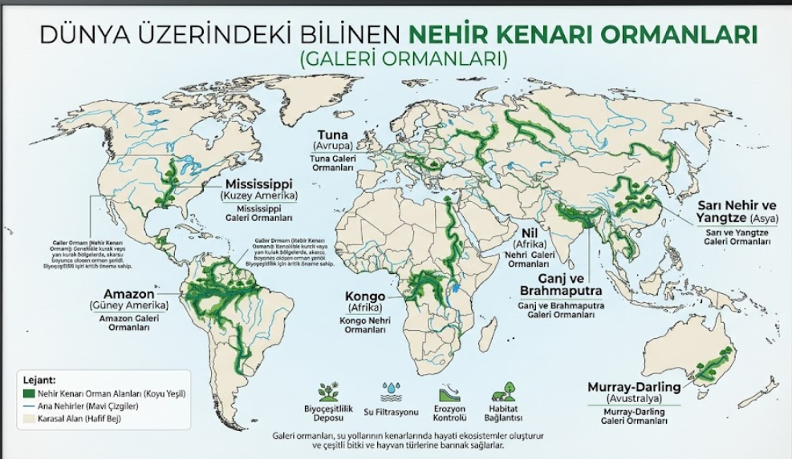

Slide 22
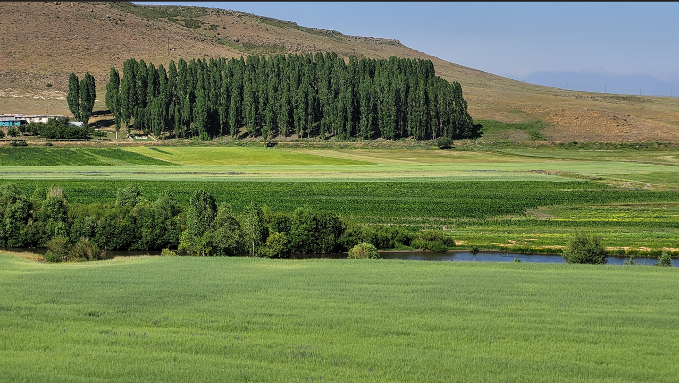
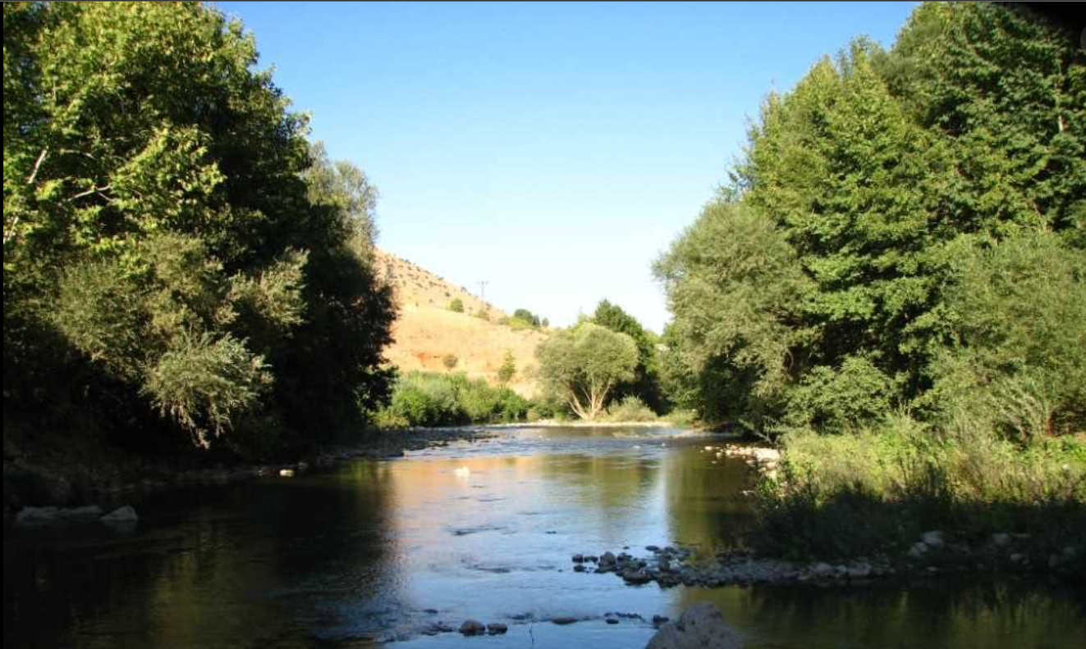
Galeri Ormanları

Slide 23
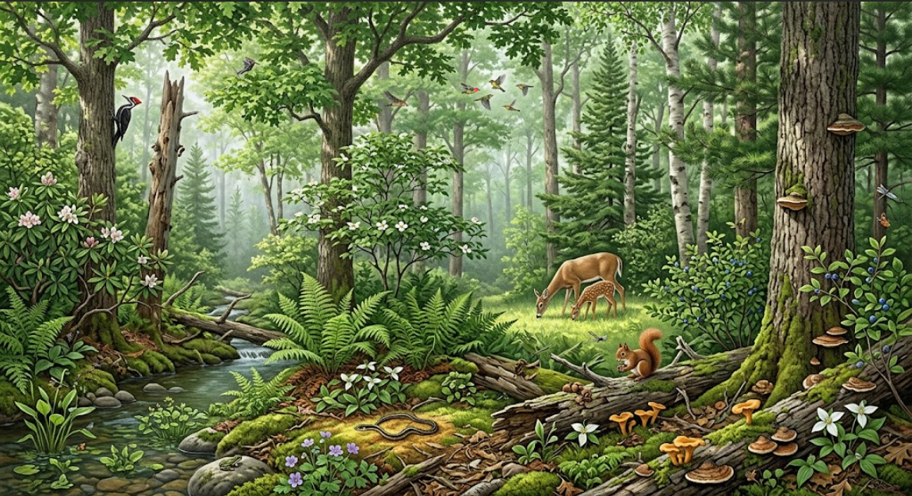

Slide 24
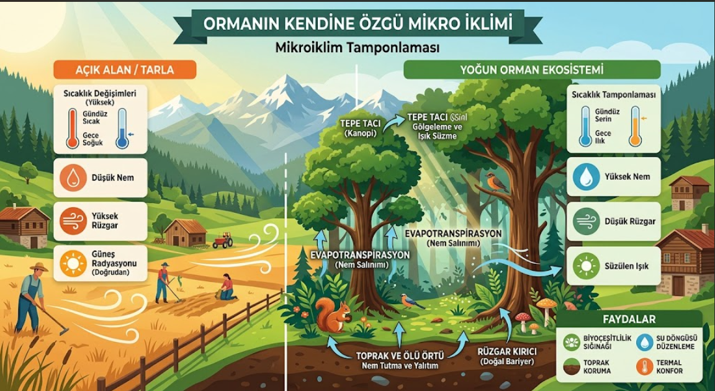

Slide 25
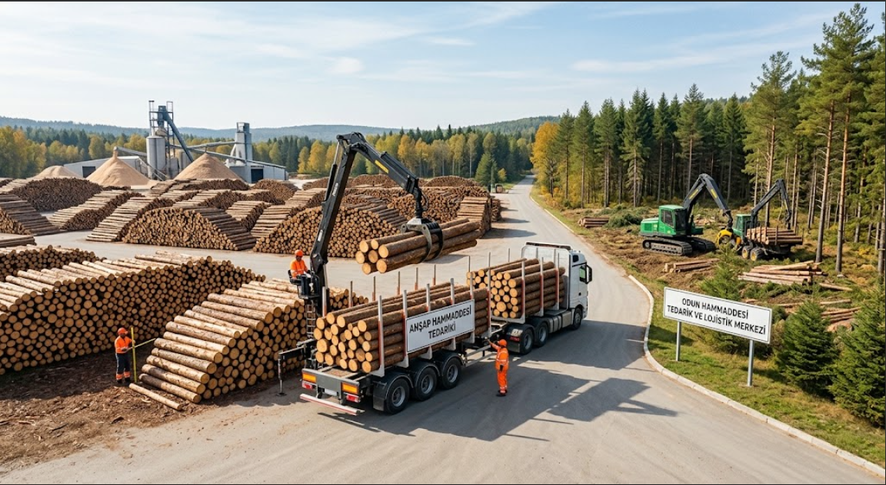
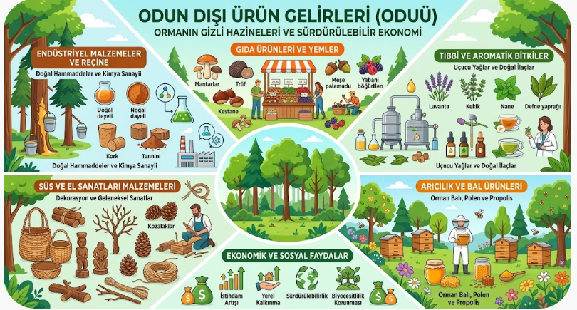
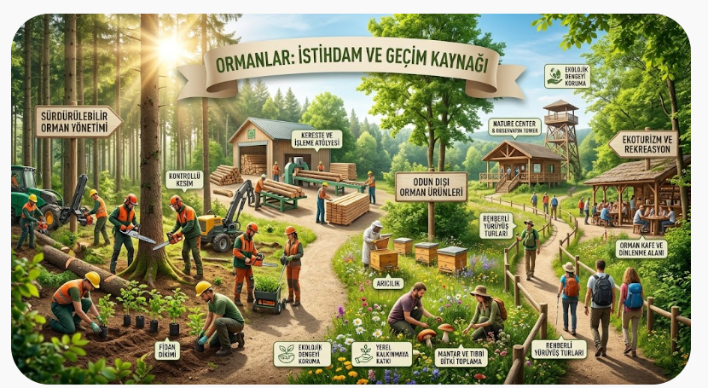
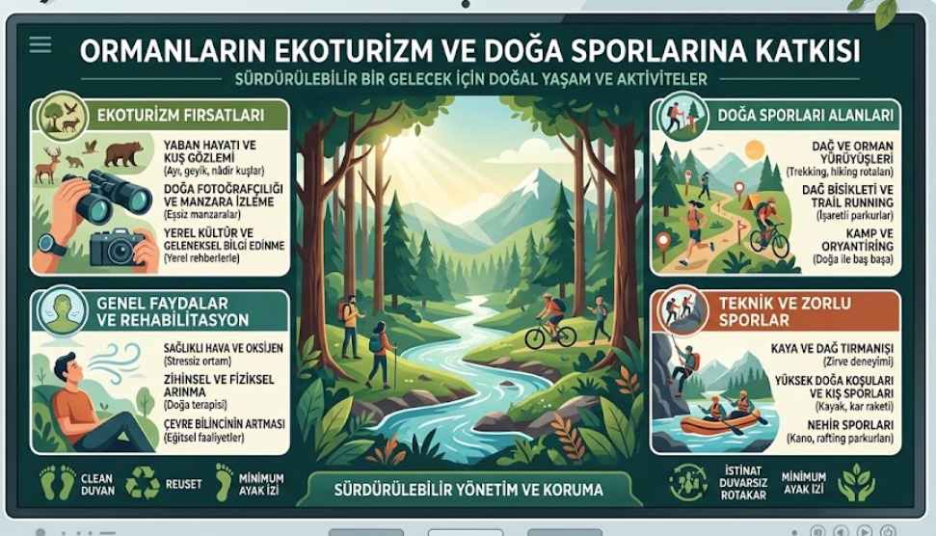

Slide 26
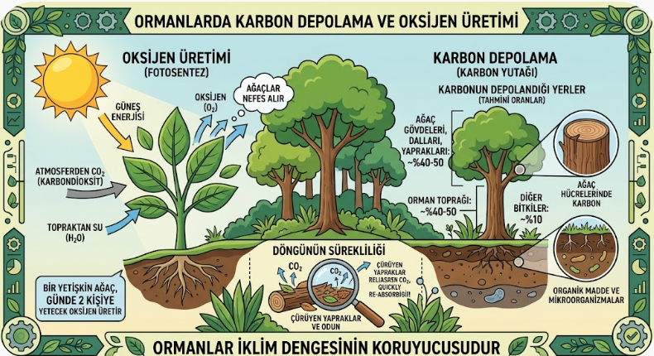

Slide 27
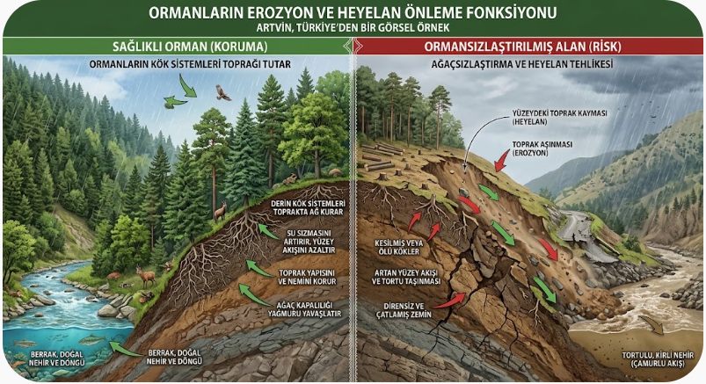

Slide 28
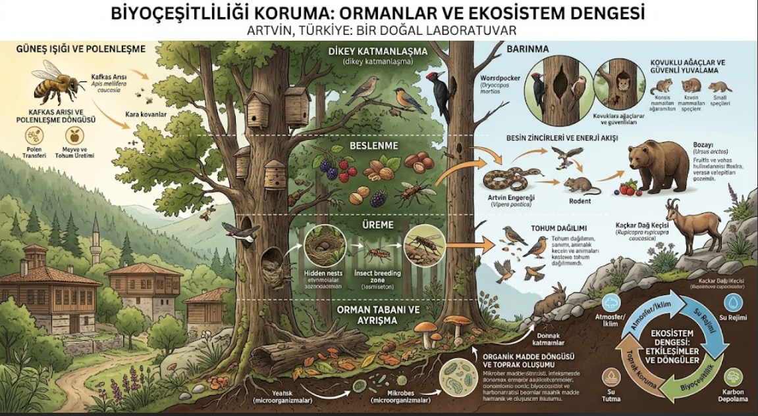

Slide 29
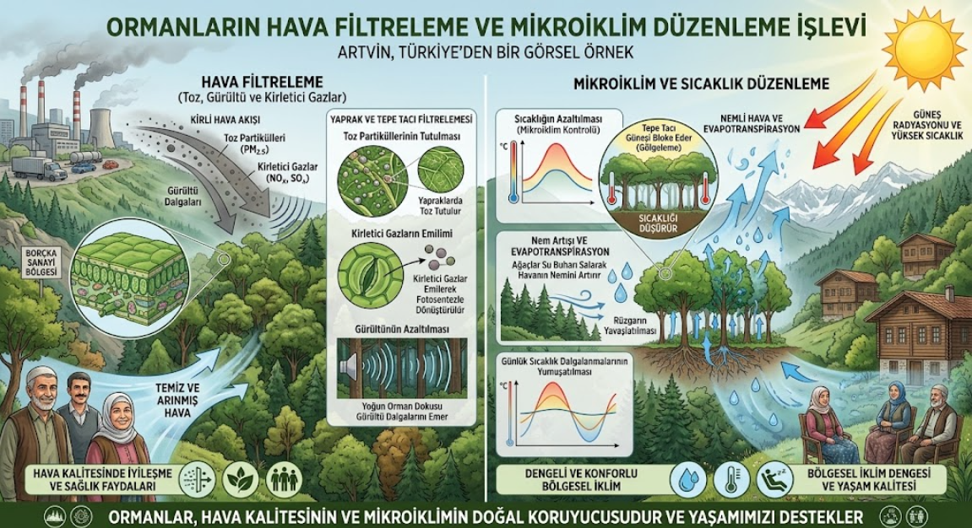

Slide 30
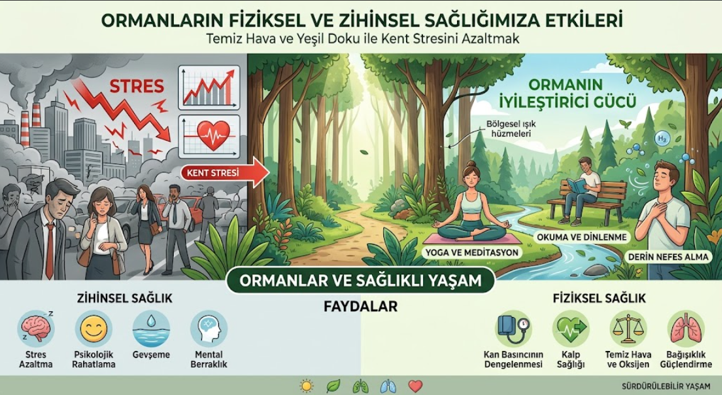

Slide 31
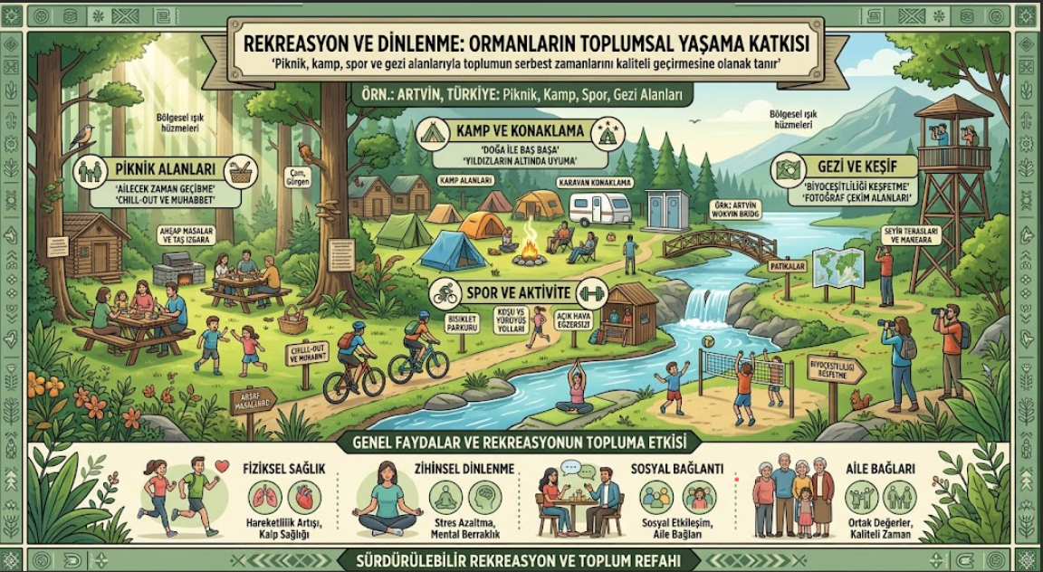

Slide 32
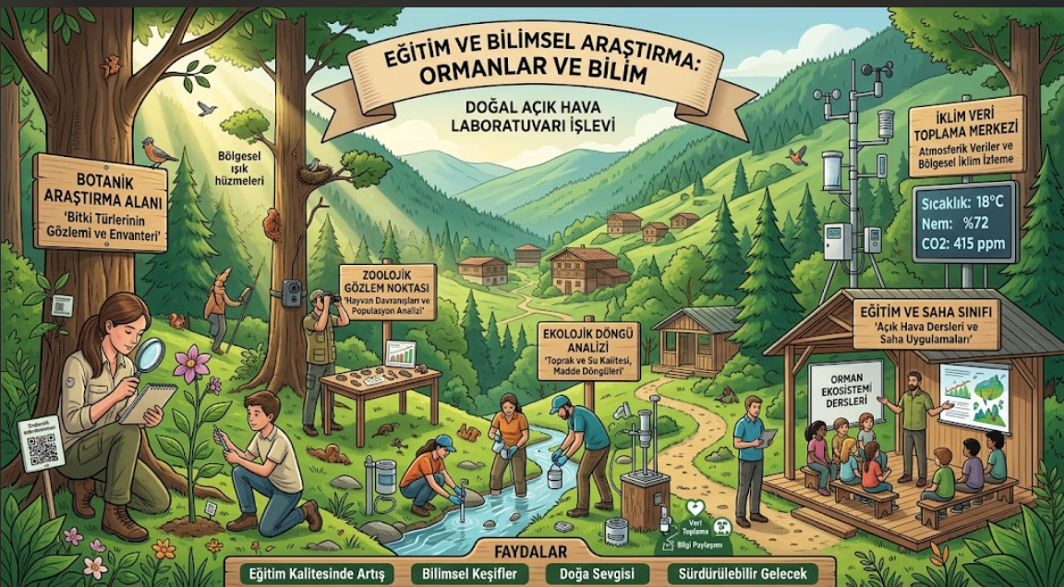

Slide 33


Slide 34
İklim Değişiminin Ormanlar üzerindeki Göstergeleri
Yangınların artması,
Böcek salgınlarının epidemiye dönüşmesi,
Ağaçların göçü
Hızlanan tür kayıpları

Slide 35
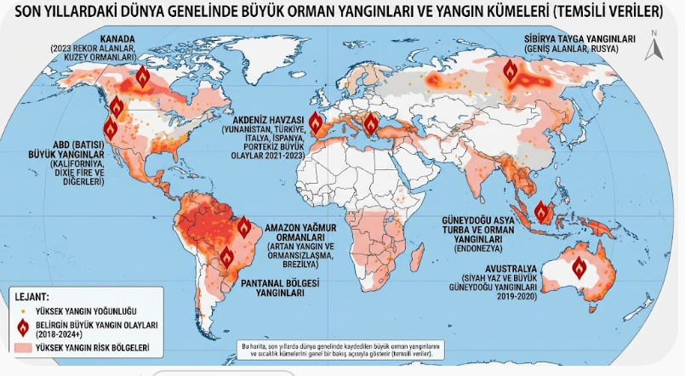
Notes:
Öncelikle, uzayan yaz kuraklıkları ve rekor sıcaklıklar yangın sezonlarını genişletmekle kalmıyor; orman altı örtüsünü adeta bir barut fıçısına çevirerek kontrol edilmesi imkânsız mega yangınları tetikliyor. Son yıllarda ülkemiz balta olmak üzere bütün dünyada mega yangınların arttığını görüyoruz.

Slide 36
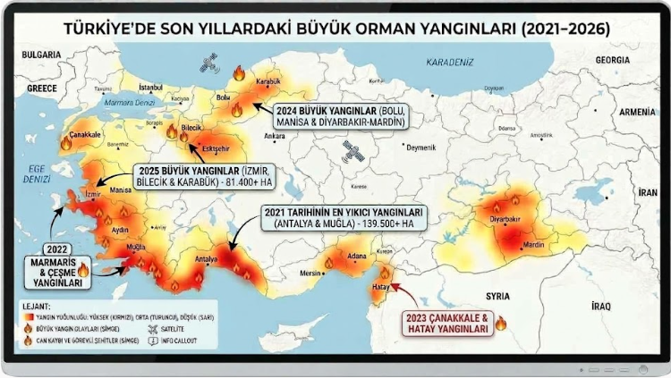
Notes:
Türkiye’de son yıllarda görülen orman yangınları

Slide 37
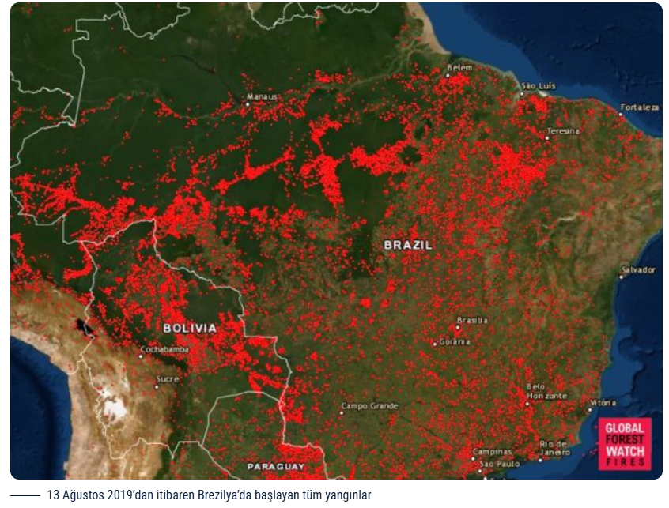
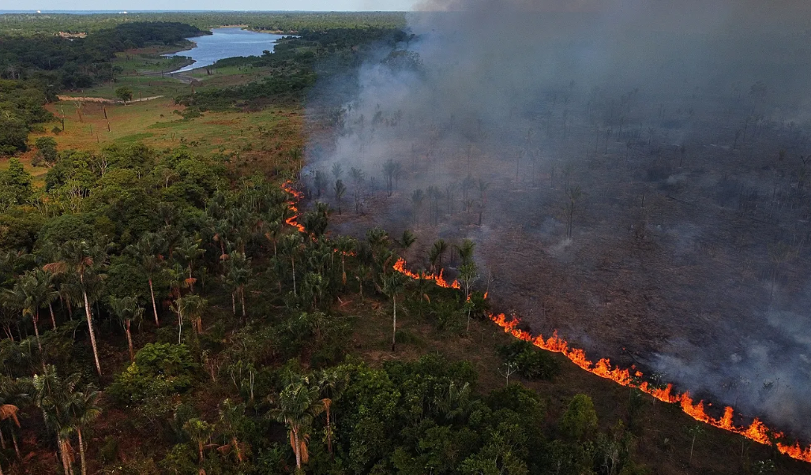
Orman yangınları
Notes:
Brezilyada ve görülen yangınlar

Slide 38
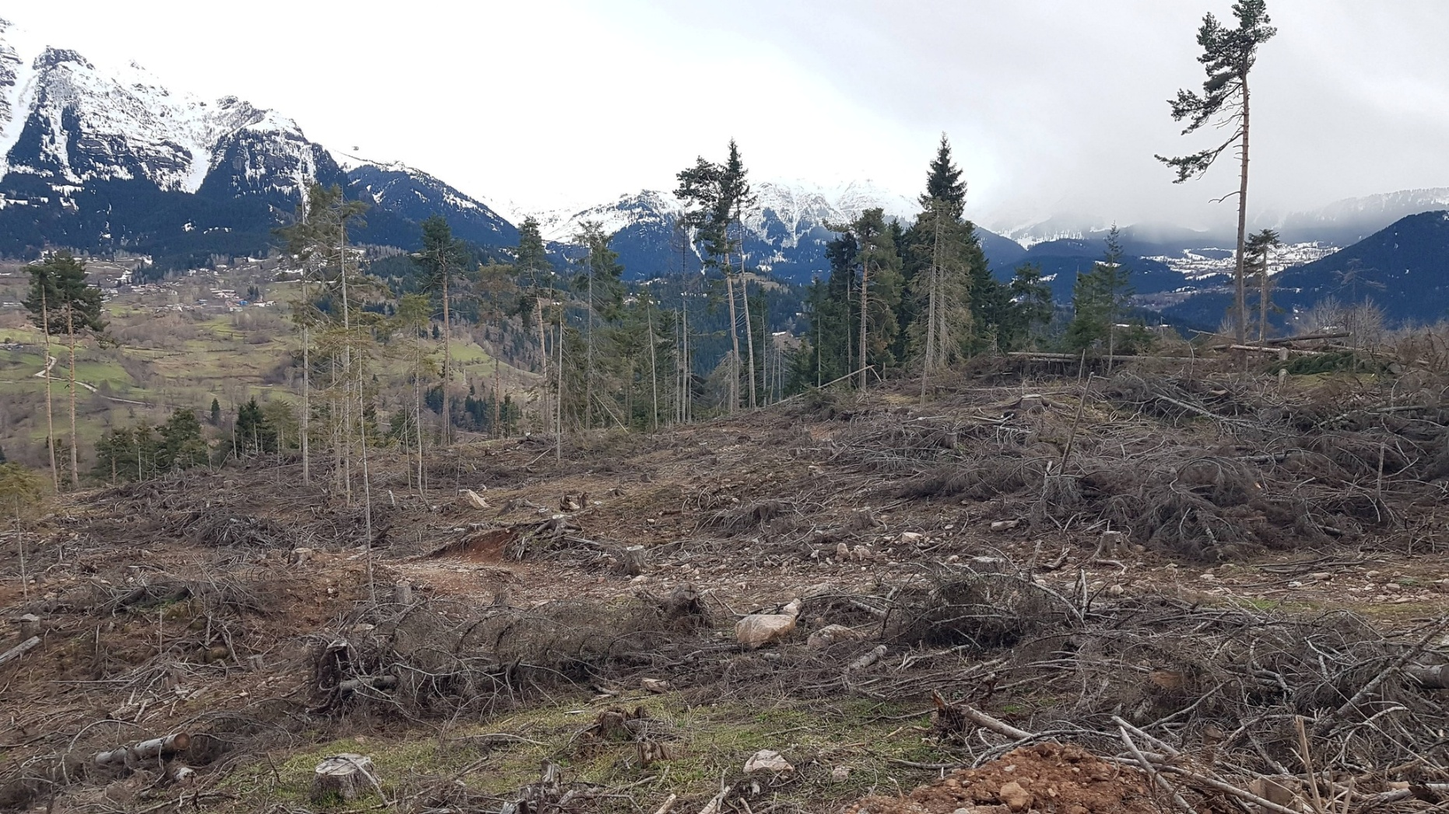
Böcek Salgınları- Epidemi)
Notes:
İkinci olarak ılıman geçen kışlar nedeniyle doğal dengede tutulması gereken böcek popülasyonları kırılmıyor. Aynı anda su stresi çeken ağaçlar kendilerini koruyacak yeterli reçineyi üretemeyince de, kabuk böcekleri kısa sürelerde onlarca hektarlık alanı kurutan devasa salgınlara dönüşüyor.

Slide 39
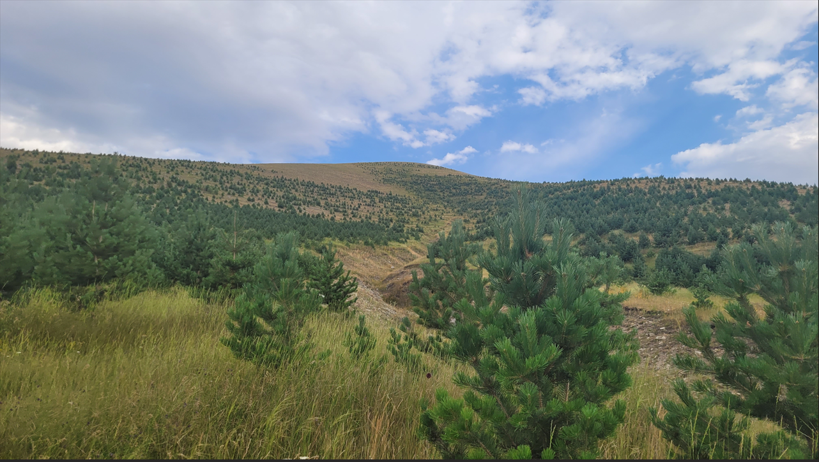
Göç

Slide 40
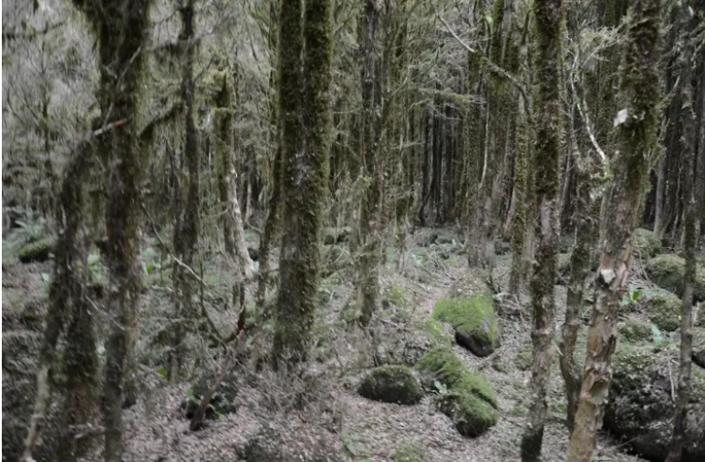
Tür Kayıpları

Slide 41
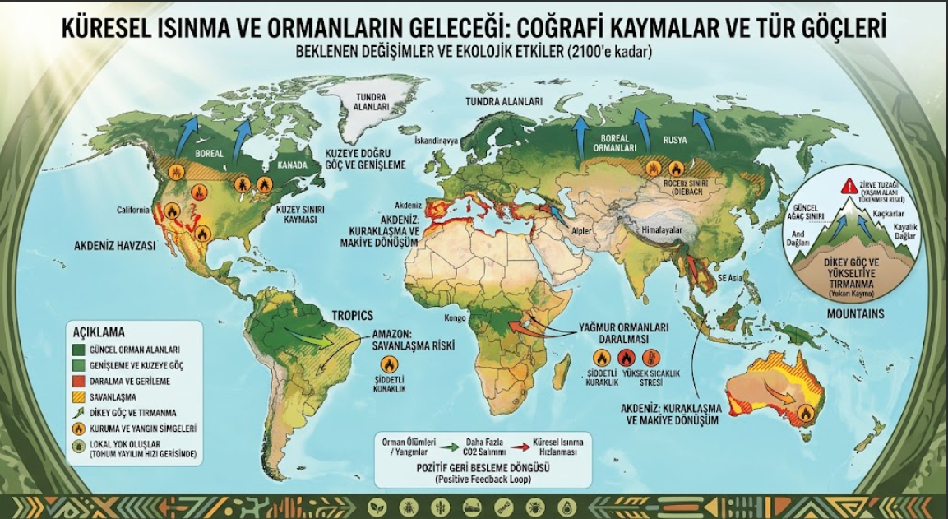

Slide 42
Beklentiler: Tropik Yağmur Ormanları
Kuraklık Stresi
Süresi uzayan kurak dönemler ve yükselen sıcaklıklar, tepe tacındaki dev ağaçların su iletim hatlarının zarar görmesine ve kütlesel ağaç ölümlerine yol açabilir ve ölümlere neden olabilir.
Savanlaşma Riski
Özellikle Amazon’un güney ve doğusunda su döngüsünün zayıflaması, sık ve kapalı yağmur ormanlarının açık yapılı kurakçıl savan ekosistemine dönüşme riski bulunmaktadır.
Karbon Yutağı Kaybı
Kuruma ve yangınların artmasıyla atmosferden emdiği karbondioksit miktarı azalan bu ormanlar, karbon yutağı olmaktan çıkıp karbon kaynağı haline gelme tehlikesi taşmaktadır.

Slide 43
Beklentiler: Mangrov Ormanları
Deniz Seviyesi Yükselmesi ve Kıyı Sıkışması
Deniz seviyesindeki hızlı yükselme karşısında mangrovlar karaya doğru çekilmek isteyebilir. Ancak kıyıdaki insan yapılaşması (liman, kent, tarım) bu gücü engellediğinde (kıyı sıkışması) kök sistemleri sürekli su altında kalarak boğulma riskleri ile karşı karşıya kalabilir.
Tuz Seviyesi Değişimleri ve Fırtına Hasarı
Şiddetlenen tayfun ve kasırgalar kıyı dokusunu fiziksel olarak tahrip ederken, tatlı su akışının azalması tuz konsantrasyonunu artırarak kök gelişimini baskılama ve depolanan devasa "mavi karbon" stokları açığa çıkabilir.

Slide 44
Beklentiler: Tropik İğne Yapraklı Ormanlar
Zararlı Böcek Salgınları
Kış sıcaklıklarının artması, çam kabuk böceklerinin ölüm oranını düşürerek popülasyonlarının patlamasına ve hektarlarca çam ormanının kurumasına yol açabilir.
Zirve Tuzağı (Habitat Daralması)
Yüksek dağlık alanlarda yer alan bu ormanlar, serinlemek için dikey olarak daha yüksek rakımlara çekilmek zorunda kalabilir. Zirveye ulaşıldığında gidecek alan kalmaması türlerin lokal olarak yok olmasına neden olabilir.

Slide 45
Beklentiler: Bambu Ormanları
Fenolojik Düzensizlik
Yağış rejimindeki ani değişiklikler ve kuraklık periyotları, bambuların onlarca yılda bir gerçekleşen kitlesel çiçeklenme ve ardından gelen kuruma döngülerini bozabilir.
Besin Ağı Kırılması
Bambular hızlı büyüyerek iklimsel şoklara direnç gösterse de, kuraklığa bağlı lokal bambu kayıpları bu bitkiyle beslenen Dev Panda ve Goril gibi türlerin yaşam alanlarını daraltabilir.

Slide 46
Beklentiler:
Kış Ormanları (Muson / Yağmur-Yeşili Ormanlar)
Yağış Zamanlamasının Bozulması
Muson yağmurlarının gecikmesi veya miktarının azalması, ağaçların yaprak dökme ve yeniden yapraklanma zamanlamasını (fenoloji) altüst edebilecektir.
Yangın Riskinin Artması
Uzayan kış ve ilkbahar kuraklıkları, orman tabanındaki yaprak döküntüsünü aşırı kurutarak yangınların sıklığını ve şiddetini artırabilecektir.

Slide 47
Beklentiler: Sert Yapraklı Ormanlar
Mega Yangınlar: Akdeniz iklim kuşağındaki kronik su açığı ve aşırı sıcak dalgaları, yangın sezonunu uzatarak kontrol edilmesi imkansız "mega yangınları" tetikleyebilir.
Çalılaşma ve Çölleşme: Sıklaşan yangınlar ve kuraklık nedeniyle iğne yapraklı türler (örn. Kızılçam) kendisini yenileyemeyebilir; orman yapısı kurakçıl bodur çalımsı makiye geriler, erozyonun artmasıyla toprak örtüsü kaybolarak çölleşme hızlanabilir.

Slide 48
Beklentiler: Geniş Yapraklı Ormanlar
Erken Vejetasyon ve Don Riskleri
İlkbaharın erken gelmesiyle ağaçlar erken çiçek açar ve yapraklanır; ancak ardından yaşanan ani ilkbahar geç donları genç sürgün ve yapraklarda ağır doku hasarlarına yol açabilir.
Kuzeye ve Yüksek Rakıma Göç
Kayın ve Göknar gibi rutubet ihtiyacı fazla olan türler yaz kuraklığının arttığı güney ve alt sınırlarında kururken, iklimsel olarak uygun olan kuzey enlemlere ve yüksek dağlık kesimlere doğru kayma gösterecebilir.

Slide 49
Beklentiler: İğne Yapraklı Ormanlar
Küresel ortalamanın 2 ila 4 katı hızla ısınan Boreal kuşakta donmuş toprağın erimesi, zemin stabilitesini bozarak ağaçların devrilmesine ve toprakların bataklığa dönmesine neden olabilir.
Boreal orman sınırı kuzeyde tundra alanlarına doğru genişlerken; güney sınırlarında aşırı sıcaklık stresi, kabuk böcekleri ve devasa yangınlar nedeniyle kitlesel ölümler yaşanabilir.

Slide 50
Beklentiler: Galeri Ormanları
Taban Suyu Çekilmesi
Çevresindeki yarı kurak veya savan alanlarda artan buharlaşma ve akarsu debilerinin düşmesi, galeri ormanlarının bağımlı olduğu taban suyunu kritik seviyelerin altına inebilir.
Biyolojik Koridor İşlevinin Yitirilmesi
Akarsu hatları boyunca uzanan bu şeritlerin kuruması, yarı kurak bölgelerdeki canlıların su ve besin bulmasını sağlayan ekolojik köprülerin (biyolojik koridor) kopmasına neden olabilir.

Slide 51


Slide 52
Doğa Temelli Çözümler
Tek türden çoklu –karışık- karma Yapılara Geçmeliyiz. Tek bir türün hakim olduğu, biyolojik çeşitliliği az meşcereler risklere karşı aşırı hassastır. Farklı kök derinliklerine, farklı su ve ışık isteklerine sahip türleri bir araya getirerek karışık ormanlar tesis etmek, ekosistemin toplam direncini katlayarak artıracaktır.
İklim değişimi ile birlikte orman alanlarında olabilecek göç olaylarına orijinleri yöneterek destek vermeliyiz: İklim kuşakları kuzeye ve yukarı kayarken, tohumların doğal yayılım hızı bu değişime yetişemiyor. Kuraklığa ve yüksek sıcaklığa dayanıklı lokal orijinli fidanların doğru alanlara nakledilmesi, yani "destekli göç" uygulamaları silvikültürel planlarımızın parçası olmalıdır.

Slide 53
Doğa Temelli Çözümler
Yangına Dirençli ormanlar tasarlamalıyız. Orman alanlarını devasa homojen kütleler halinde değil; yangının ilerlemesini yavaşlatacak geniş yapraklı türlerden oluşan biyolojik bariyerlerle, şeritlerle ve mozaik peyzaj dokularıyla yönetmeliyiz.
Orman ekosistemlerindeki mikroiklimi ve toprağı korumak zorundayız Orman tabanındaki ölü odun miktarını ve örtüyü doğru yöneterek, toprağın su tutma kapasitesini ve mikorizal faaliyetleri desteklemeliyiz. Ormanın kendi "iklim kubbesini" korumak, altındaki binlerce canlı türünün sığınağını korumak demektir.

Slide 54

SABRINIZ İÇİN TEŞEKKÜRLER
Değişen bir iklimde ormanlarımızı yalnız bırakamayız; doğayla yarışan değil, doğayı taklit eden çözümlerle geleceğe nefes olmalıyız."

